Slide 1
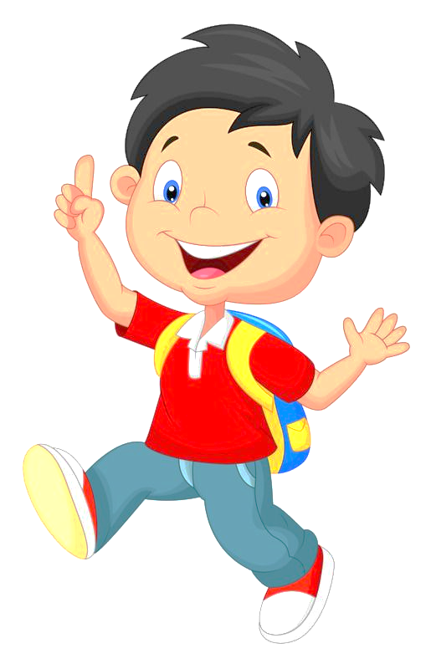
TRƯỜNG TIỂU HỌC TRẦN BÌNH TRỌNG
MÔN: TOÁN - TUẦN 3
BÀI: CÁC SỐ 1, 2, 3
Giáo viên: Vũ Thị Duyên

Slide 2
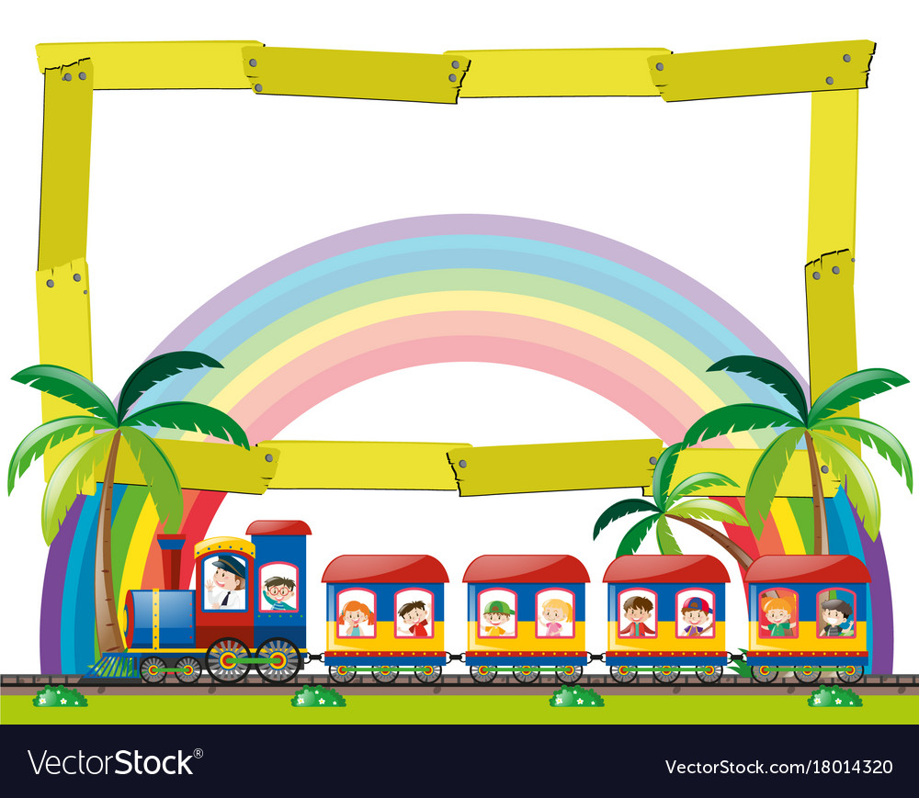
Khôûi ñoäng

Slide 3
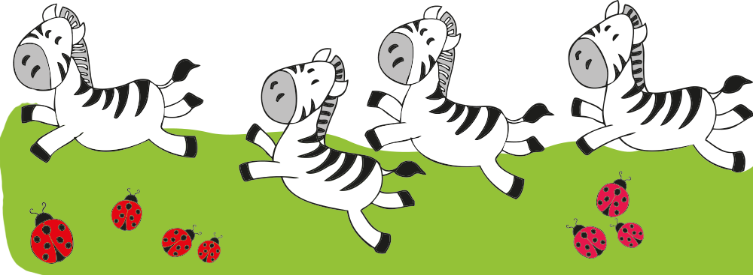
Chủ đề 2: Các số đến 10
Các số 1, 2, 3

Slide 4
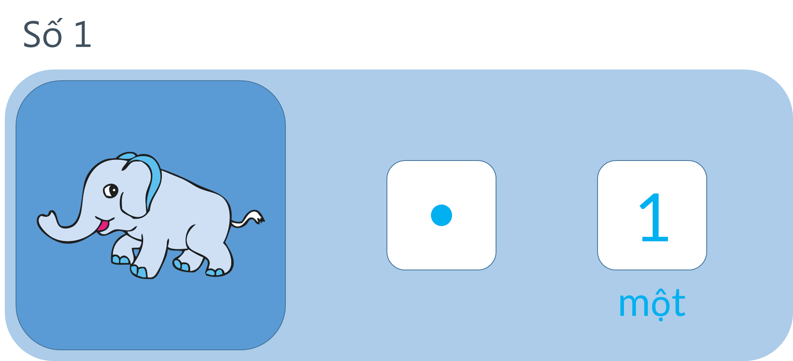

Slide 5
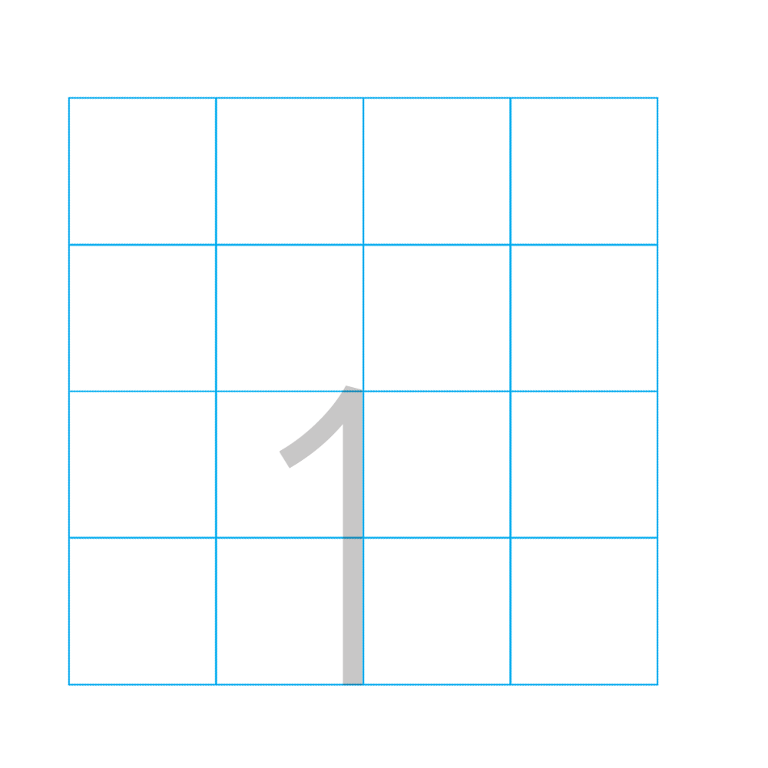
Tập viết số 1

Slide 6
Số 2
2
hai

Slide 7
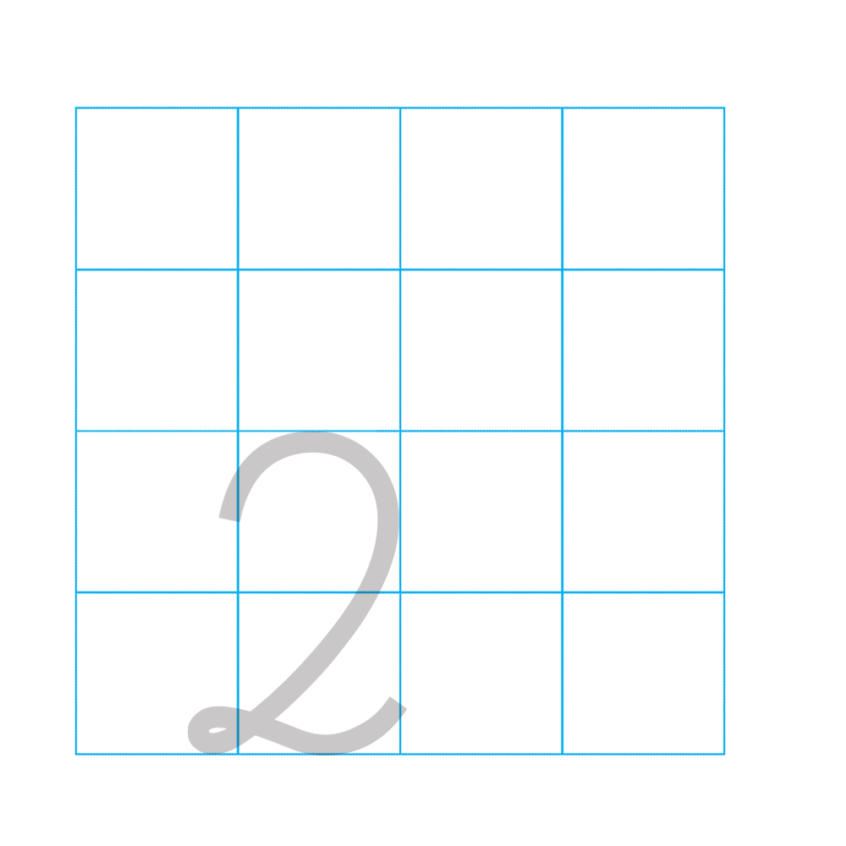
Tập viết số 2

Slide 8
Số 3
3
ba

Slide 9
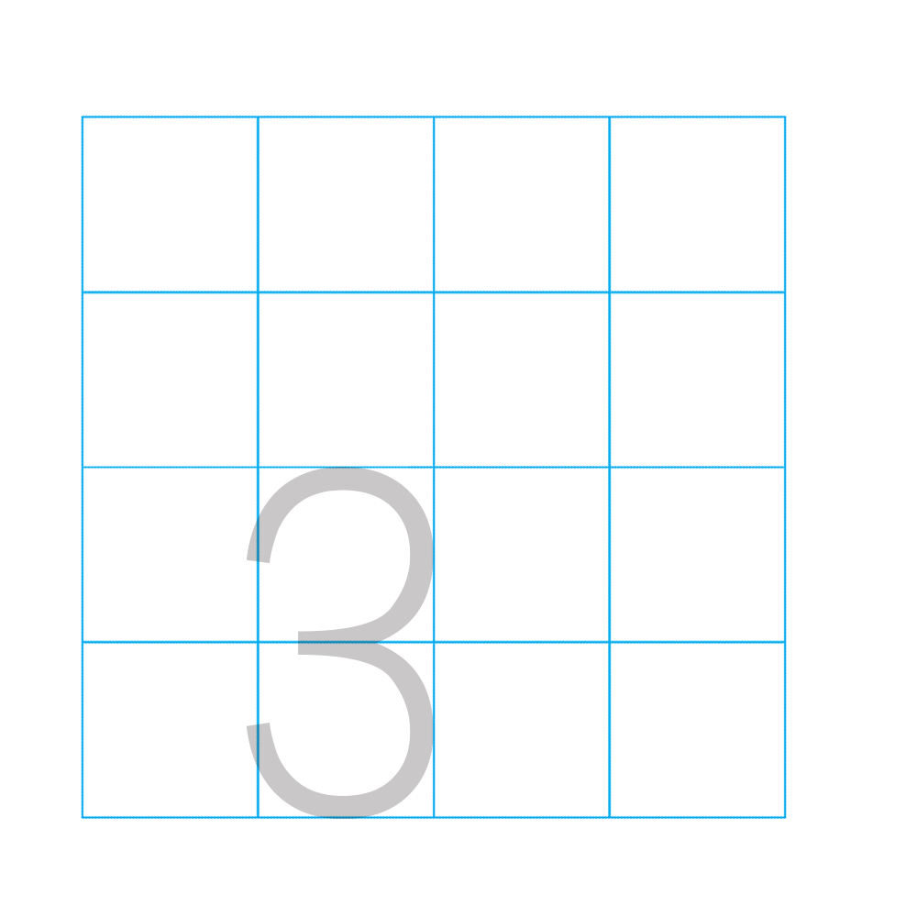
Tập viết số 3

Slide 10
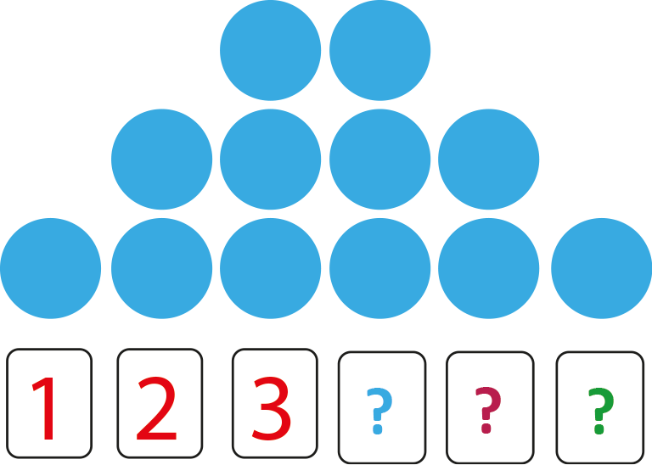
Điền số vào dấu ?
3
1
?
?
2
?

Slide 11
GIAÛI LAO

Slide 12
Tách và nói.

Slide 13
Tách và nói.
Tách
Nói
Hai gồm một và một

Slide 14
Tách và nói.

Slide 15
Tách và nói.
Tách
Nói
Ba gồm hai và một

Slide 16
Tách và nói.
Tách
Nói
Ba gồm một và hai

Slide 17
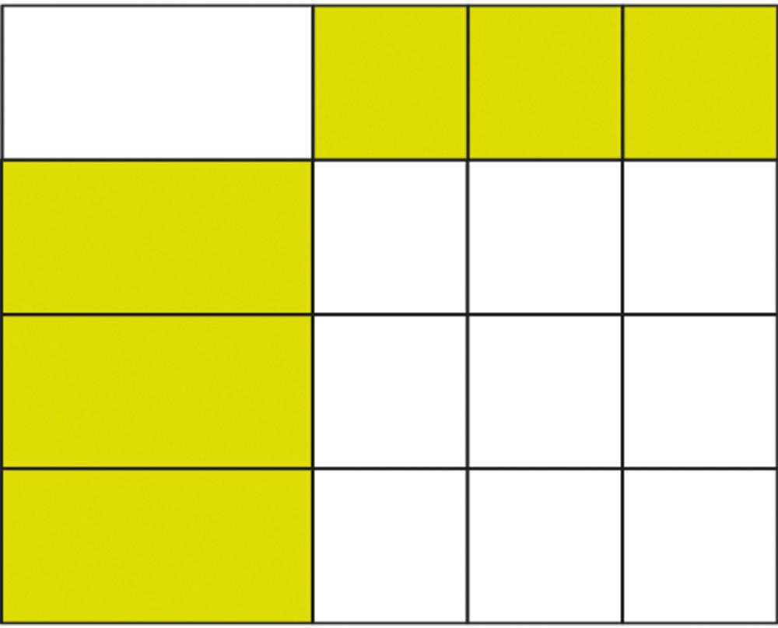
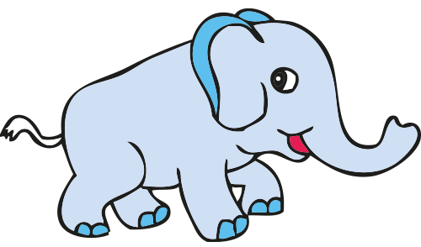
Thức ăn của các con vật được giấu trong hộp màu gì?

Slide 18
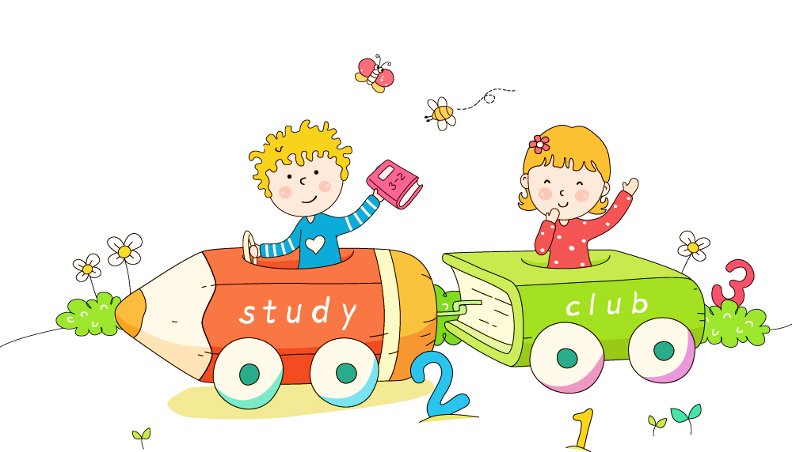
Chaøo taïm bieät caùc con

